Slide 1
Inception

Slide 2
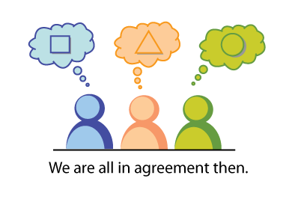
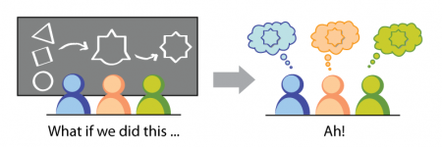
Reunión de contextualización para que todos los actores tengan una idea clara de lo que se quiere y cual es el objetivo

Slide 3
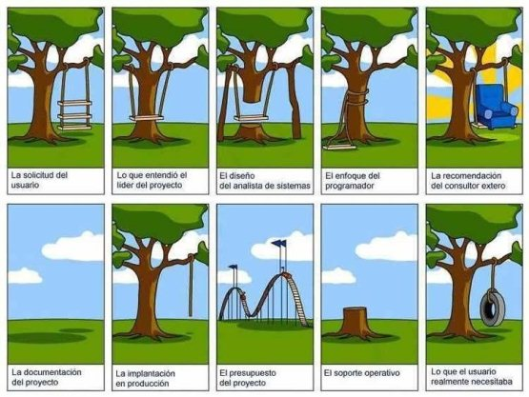

Slide 4
Todo lo que ocurre (o podría ocurrir) antes del primer Pi Planing

Slide 5
Prioridad?
Roadmap?
Equipo alineado?
Visión
Riesgo
Backlog Refinado
?

Slide 6
1.
Reúne a todas las Personas

Slide 7
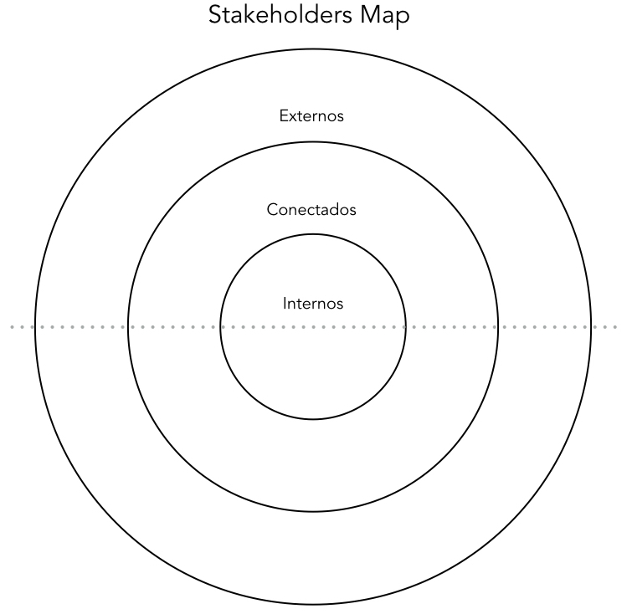
Mapa Stakeholders

Slide 8
2.
Contextualización

Slide 9


Lo primero que tenemos que asegurar es que todos los miembros del equipo entendamos la Principal razón del proyecto!
Tip: Recuerda que no solo es importante que el equipo sepa la razón, si no que se entienda (el trasfondo)

Slide 10
Ayudar a reducir el índice de criminalidad

Slide 11
3.
Visión

Slide 12

The elevator pitch
Para [ cliente | público ] que tiene [ necesidad | oportunidad ] [ nombre producto ] es un [ tipo de producto ] que [ beneficio | razón de compra] A diferencia de [ principal competidor | alternativa ] nuestro producto [ diferencial competitivo ]

Slide 13




Product Vision Board
Nombre del Proyecto:
Frase Representativa:
¿Para quién es el producto?
¿Qué necesidades tiene el cliente?
Producto
Valor

Slide 14
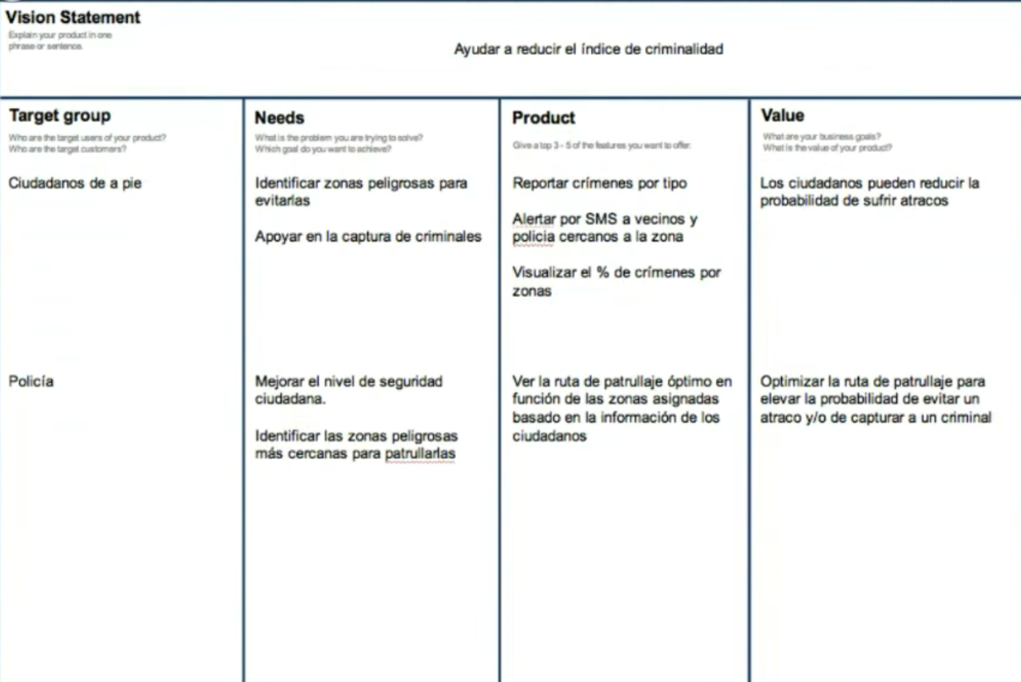

Slide 15
4.
Conoce a tu vecindario

Slide 16


Plasmas un mapa de tu equipo y sus vecinos, la idea es identificar de primera mano a todos lo involucrado

Slide 17
5.
Riesgos

Slide 18

Que nos mantiene despiertos?

Slide 19

Que nos mantiene despiertos?
Genera una lista con las cosas que te preocupan del proyecto, aquellas que no te dejan ir a dormir tranquilo
Tip: NO te quedes solo con la lista, priorízala y toma las medidas que crean necesarias!

Slide 20
6.
Lista del Si y No

Slide 21
In
Out
Pon visible y comunica las cosas (funcionalidades) que No se van a hacer.
Muchas de las veces asumimos, pero al decirlas genera conocimiento compartido. Además le da foco al equipo sobre lo que debe construir.
Además así pueden evitar malos entendidos con los involucrados y setear expectativas!
Unresolved

Slide 22
6.
Definimos Personas

Slide 23

Personas es una técnica que nos permite crear un estereotipo de nuestros usuarios y nos ayuda a ver el producto desde el punto de vista del usuario.
si hemos hecho antes el PVB las personas deberían estar en uno de los grupos de usuario definidos

Slide 24
Ahora sigue con las características de la persona. Puede incluir su ubicación, su trabajo, su estilo de vida, etc.
Nombre y Foto
Características
Necesidades
Finalmente determina las necesidades que tiene esas personas que la harían utilizar el producto
Comienza poniéndole un nombre y una foto

Slide 25
7.
Story Mapping

Slide 26
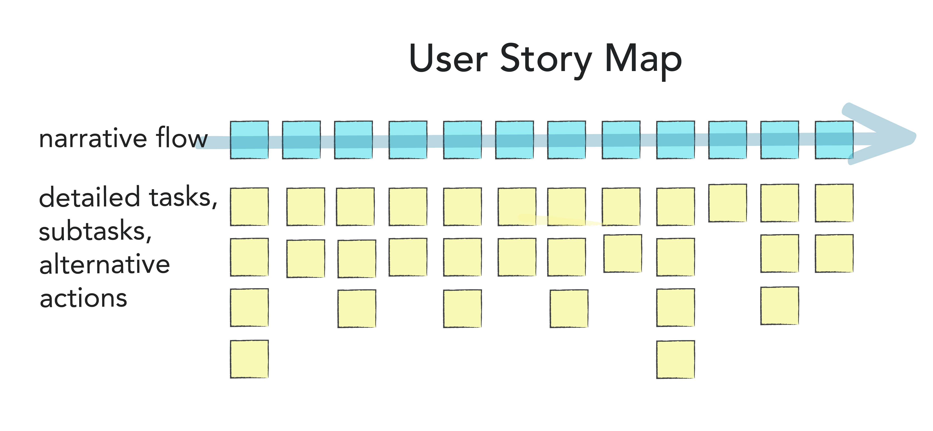
El Story Mapping es una herramienta visual que mapea las funcionalidades de un producto contextualizado a un escenario. Su elaboración permite generar de manera mas sencilla el Product Backlog

Slide 27
P
P
P
P
En primer lugar definimos el proceso/actividades de alto nivel, que tienen que ver directamente con el proceso de negocio que va estar relacionado con el producto
N
HU
Tip: Prioriza tus personas y deja la mas prioritaria en el tope de la lista

Slide 28
8.
Mínimo Producto Viable

Slide 29
P
P
P
P
Se escogen las HU que son imprescindibles para cumplir el flujo de negocio
N
HU
MVP
Release 2

Slide 30
Preguntas ?

